Slide 1
Karsten Arnbjerg-Nielsen, professor, DTU Sustain
Lynetteholms betydning for klimasikring og stormflodssikring
Borgermøde, Christianshavn Lokaludvalg

Slide 2
Baggrund
Professor i klimatilpasning af vand, især oversvømmelser Ham, der skal minde om, at vi i mindre og mindre grad kan basere vores beslutninger på vores egne erfaringer ☹
En af 7 eksperter som holdt indlæg ved høring i Transportudvalget ifm vedtagelse af loven om Lynetteholm
Arbejder også med både badevand og udledninger fra byer
Alt i alt kraftig fortaler for Lynetteholm
fordi jeg ikke kan se andre realistiske løsninger

Slide 3
Klimatilpasning er et af kinderæggets fordele - men det står ikke i VVM / SMV

Slide 4
Fra rapporten

Slide 5
Hvad er basis?
Diger
Huse oversvømmes
Jord bruges andre steder
By bygges andre steder
Finansiering af beskyttelse
…
Bygge Lynetteholm

Slide 6
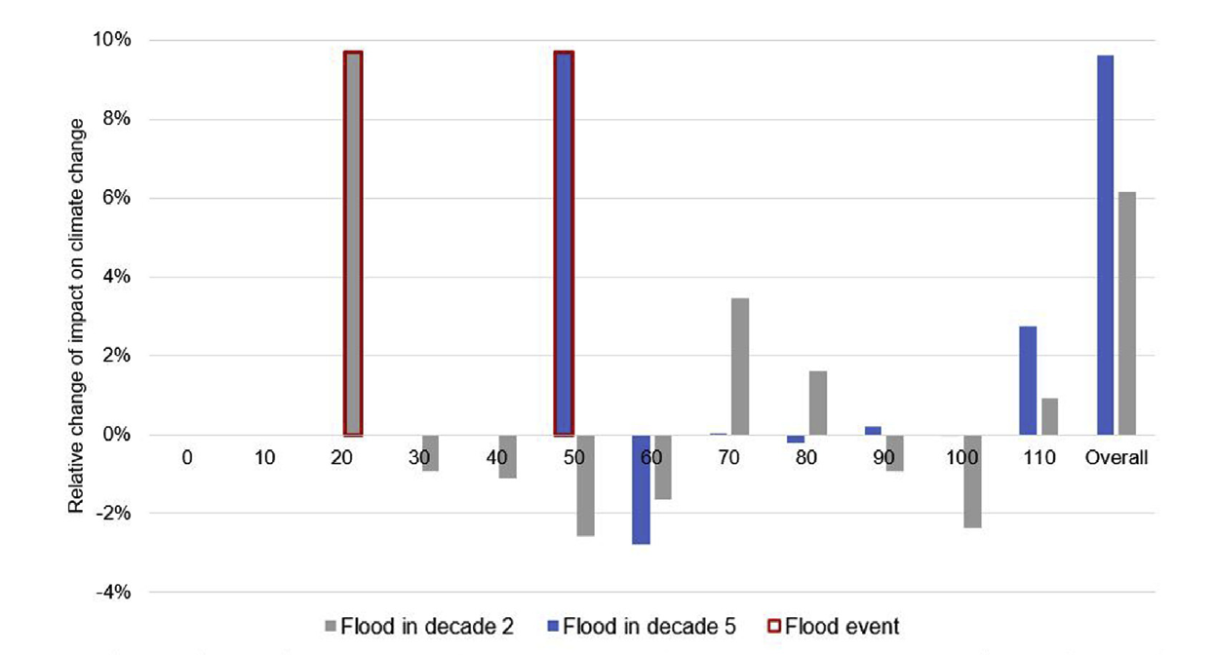
Det koster CO₂ at oversvømme et hus

Slide 7
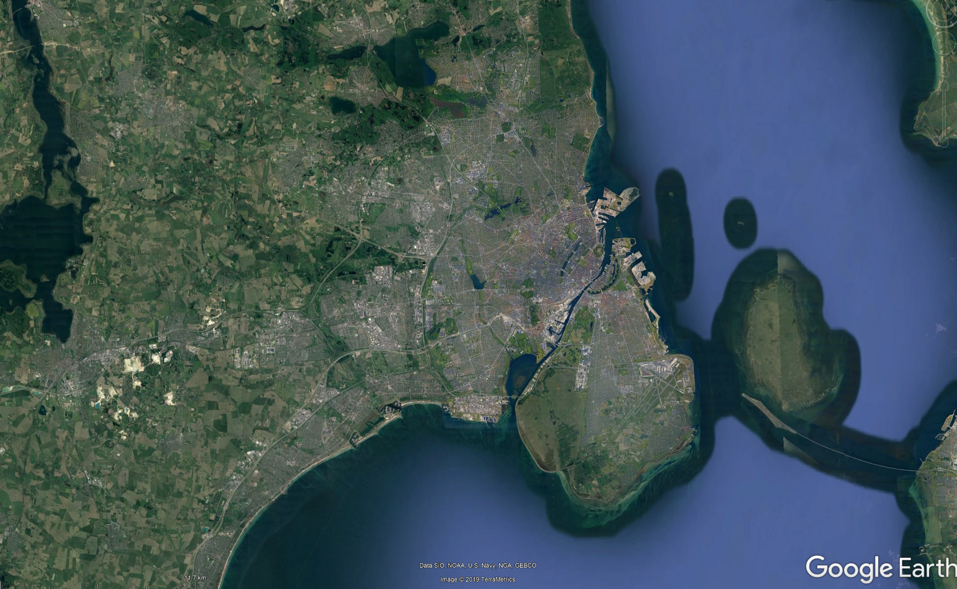
Lukning af nordlige åbning er en fortsættelse af strategien efter 1864
Og Øresund har været vores kloak ca lige så længe …
Og Christianshavn er også kunstig …

Slide 8
Der mangler noget!!! - og det er mærkeligt at SMVen kan ekskludere det

Slide 9
Disse områder er formentlig ikke dækket af Stormflodsordningen i 2070

Slide 10
Miljøforhold (1)
Det tager i gennemsnit en dråbe en uge at passere Øresund (fra syd mod nord)
Kilder til forurening fra hele området
Landbrug
Industri
Byer
Vigtige facts
Øresund er i over 100 år blevet anset for et af Danmarks mest robuste vandoplande.
Det er ikke Lynetteholm, der gør fra eller til

Slide 11
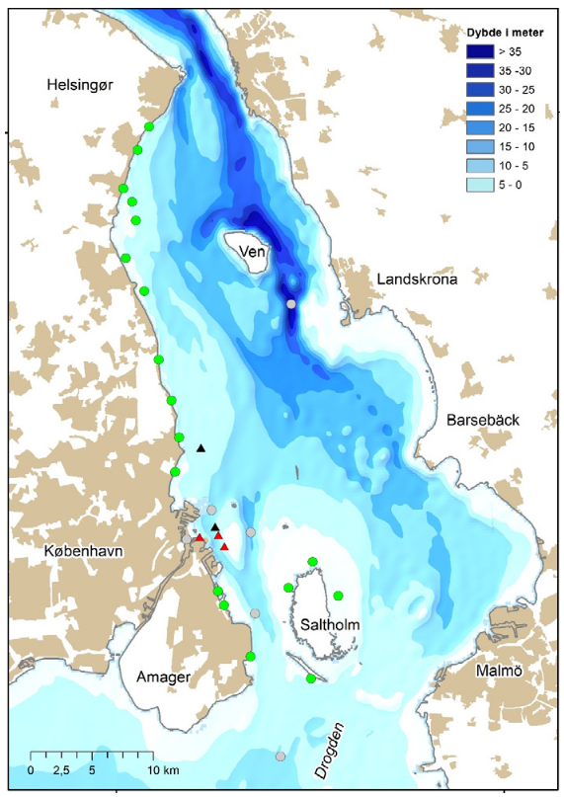
Miljøforhold (2) - i forhold til SVM
VVM/SVM: 0,25% vandføringsændring
Klimaændringer: pt. 2 km nordpå og 4 mm opad hvert år
mere vand
2070: 0,20-0,25 m højere vandstand,
10-20% mere vandføring,
storme

Slide 12
Klimatilpasning handler (ofte) om synergi
Det er defensivt kun at beskytte, men det kan være nødvendigt
Ved rettidig planlægning kan vi høste synergier

Slide 13
Synergier (+/-) ved Lynetteholmen
Løser problem med overskudsjord
Giver mulighed for at København selv kan betale for stormflodssikring via ny landindvinding
Skal ligge tæt på eksisterende områder for at maksimere synergier
Som lokal borger ville jeg satse på at få styr på stormflodsporten – hvad og hvor og hvad med det lokale miljø i havnen. Øresund bliver ikke særligt påvirket af de aktiviteter som Lynetteholm medfører og I (vi!) har VIRKELIGT brug for stormflodssikringen.

Slide 14
Evt alternativer skal findes hurtigt

